Slide 1






Projet CENSE
Codeur - Résultats
Félix GONTIER – Étudiant Master ESEO-LS2N
felix.gontier@reseau.eseo.fr
Stage de Fin d’Études ESEO - LS2N
1
15 septembre 2017

Slide 2
Plan de la présentation
Contexte
Problématique
Méthode
Validation
Résultats
Conclusion
Stage de Fin d’Études ESEO - LS2N
2
15 septembre 2017

Slide 3

Contexte
LS2N
Fusion IRCCYN – LINA en Janvier 2017
Unité Mixte de Recherche CNRS (UMR6004)
Supervision: CNRS, Université de Nantes, IMT Atlantique, École Centrale de Nantes.
Installé à Nantes sur cinq sites différents (direction à l’ECN)
5 pôles de compétence, 5 thèmes transverses, 22 équipes rassemblant plus de 450 personnes
Stage de Fin d’Études ESEO - LS2N
3
15 septembre 2017

Slide 4
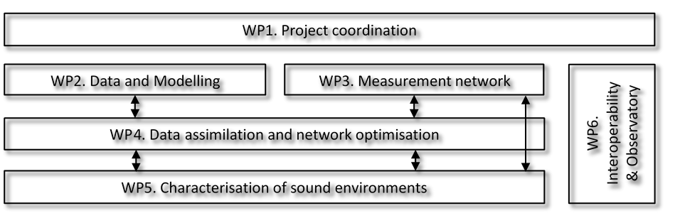
Contexte
Projet CENSE
Objectif : Comprendre les scènes sonores urbaines
→ Réseau de capteurs acoustiques
→ Association à des modèles de prédiction
→ Création de cartes de bruit précises
Nombreux domaines d’expertises et entités engagés
Schéma organisationnel du projet
Stage de Fin d’Études ESEO - LS2N
4
15 septembre 2017

Slide 5
Problématique
Réseau de capteurs
Sujet
Coder des enregistrements sonores urbains pour en permettre la transmission dans un réseau à large échelle en conservant l’information.
Contraintes multiples
Enregistrements simultanés à large échelle
→ Faible débit de données (1.4 kbps)
Réseau de capteurs bas coût
→ Faible complexité en mémoire/calcul
Traitement des données acquises
→ Calcul d’indicateurs acoustiques
→ Reconnaissance d’évènements
Respect de la vie privée
→ Intelligibilité réduite des extraits de voix
Stage de Fin d’Études ESEO - LS2N
5
15 septembre 2017

Slide 6
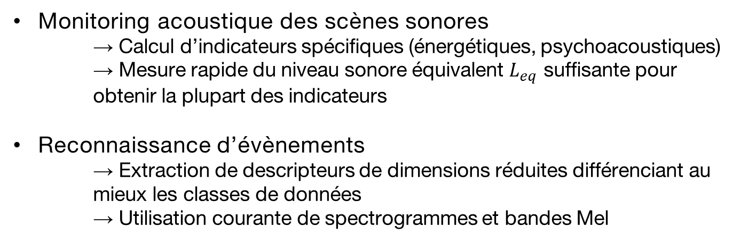
Problématique
Information nécessaire
Monitoring acoustique des scènes sonores
→ Calcul d’indicateurs spécifiques (énergétiques, psychoacoustiques)
→ Mesure rapide du niveau sonore équivalent $L_{eq}$ suffisante pour obtenir la plupart des indicateurs
Reconnaissance d’évènements
→ Extraction de descripteurs de dimensions réduites différenciant au mieux les classes de données
→ Utilisation courante de spectrogrammes et bandes Mel
Choix des $L_{eq}$ par tiers d’octave pour permettre les deux applications
Stage de Fin d’Études ESEO - LS2N
6
15 septembre 2017

Slide 7
Méthode
Représentation
Méthode courante: filtrage temporel et décimations successives
→ Limitée par la conception de filtres dans le domaine temporel
→ S’apparente à une transformée en ondelettes
Alternative: transformation du spectre de magnitude
→ Transformation linéaire dans le domaine fréquentiel
→ Permet des gains en fréquence plus précis
→ Apporte des erreurs causées par la transformée de Fourier
Algorithme
Transformée de Fourier à court-terme
Analyse en tiers d’octave (multiplication
matricielle)
Comparaison des gains en fréquence
des filtres pour une implémentation
temporelle et l’alternative proposée
Stage de Fin d’Études ESEO - LS2N
7
15 septembre 2017

Slide 8
Méthode
Encodage
Codage entropique: Huffman
→ Étude de la distribution des données
→ Nombre et probabilité des symboles comme double facteur d’efficacité
Algorithme
Échelle logarithmique (dB)
Quantification
Compression Δ
Codage de Huffman
Densités de probabilité au cours de
l’algorithme: (gauche) à l’issu de l’analyse,
(milieu) après application du logarithme,
(droite) après compression Δ.
Stage de Fin d’Études ESEO - LS2N
8
15 septembre 2017

Slide 9
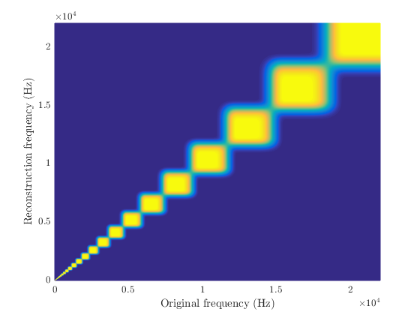
Méthode
Reconstruction
Récupération du spectrogramme linéaire
→ Décodages Δ et Huffman triviaux
→ Opération directe d’analyse en tiers d’octave non réversible
→ Approximation: transposée de la matrice de transformation
→ Effet de perte de résolution dans les hautes fréquences
Reconstruction de phase
→ Algorithme de Griffin&Lim
→ Spectrogramme de bruit
Transformation liant le spectrogramme
d’origine au spectrogramme reconstruit.
Stage de Fin d’Études ESEO - LS2N
9
15 septembre 2017

Slide 10
Méthode
Paramétrage
Analyse
→ Résolution temporelle (durée, recouvrement)
→ Fonction de fenêtrage
Encodage
→ Quantification
Faible nombre de facteurs permettant un compromis entre les contraintes
Stage de Fin d’Études ESEO - LS2N
10
15 septembre 2017

Slide 11
Validation
Objectif: Valider la capacité de l’algorithme proposé à répondre à la problématique et ses contraintes
Métriques
→ Erreur de mesure des niveaux sonores par tiers d’octave
→ Performance de classification
→ Débit de données en sortie du codeur
→ Évaluation de l’intelligibilité
Données de test
→ Dataset d’enregistrements sonores urbains: UrbanSound8k
8732 fichiers (9h), 10 classes, 10 folds, résultats baseline
→ Dataset de voix
9 phrases, 6 locuteurs, conditions d’enregistrements de studio
Stage de Fin d’Études ESEO - LS2N
11
15 septembre 2017

Slide 12
Validation
Erreur de mesure
Erreur d’analyse
→ Implémentation de référence: ita_toolbox
→ Calcul des indicateurs sur plusieurs secondes de signal
→ Évaluation double: par rapport à une analyse complète ou suivant les même paramètres
→ Estimation sur bruit blanc et enregistrements urbains
Erreur d’encodage
→ Seule opération à pertes: processus de quantification
Stage de Fin d’Études ESEO - LS2N
12
15 septembre 2017

Slide 13
Validation
Reconnaissance d’évènements
Descripteurs
→ Comparaison bandes tiers-d’octave – bandes Mel
→ Cepstrogrammes (25 coefficients DCT)
→ Statistiques sur le temps (11 opérateurs)
Classifieurs
→ Support Vector Machine (C-SVM, noyau RBF)
→ Decision Tree
→ Random Forests (500 arbres)
→ K-Nearest Neighbors (k = 5)
Validation croisée
Stage de Fin d’Études ESEO - LS2N
13
15 septembre 2017

Slide 14
Validation
Intelligibilité
Indicateurs objectifs: CSII et fwSNRseg
→ Comparaison signal original – signal décodé
→ Utilisation des spectrogrammes (Magnitude ou complet)
→ Corrélation démontrée avec l’intelligibilité subjective
→ Uniquement testé pour de faibles distorsions
Test perceptif
→ 12 participants, 18 phrases avec différents paramètres d’encodage
→ Intelligibility Ratio (IR): Ratio de bonne transcription des mots
→ Average Intelligibility Score (AIS): Note globale subjective
Stage de Fin d’Études ESEO - LS2N
14
15 septembre 2017

Slide 15
Résultats
Erreur de mesure
Bruit blanc
→ Erreur centrée sur zéro: biais d’estimation faible
→ Variance décroissant en fonction de la fréquence
Erreurs liées à la résolution d’analyse lors de la transformée de Fourier (périodicité, effets de fuite)
Erreur d’analyse en fonction de la fréquence pour des signaux
de bruit blanc. Les bandes tiers d’octave sont calculées
pour un fenêtrage rectangulaire et aucun recouvrement.
Stage de Fin d’Études ESEO - LS2N
15
15 septembre 2017

Slide 16
Résultats
Erreur de mesure
Enregistrements sonores urbains
→ Erreur faible dans les fréquences moyennes, importante dans les premières bandes
→ Corrélation entre les deux implémentations
Erreur d’analyse pour des enregistrements sonores urbains.
(gauche) Fenêtre rectangulaire de 125 ms, pas de recouvrement. (droite) Fenêtre de Hann de 1 s, recouvrement de 66%.
Stage de Fin d’Études ESEO - LS2N
16
15 septembre 2017

Slide 17
Résultats
Erreur de mesure
Erreur d’encodage
→ Fonction de la distribution des données
→ Proche de l’approximation théorique (décroissance exponentielle)
→ Négligeable pour des pas de quantification faibles
Erreur d’encodage en fonction de la taille de mot utilisée.
Stage de Fin d’Études ESEO - LS2N
17
15 septembre 2017

Slide 18
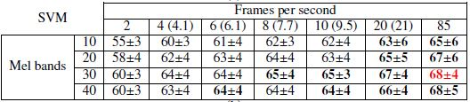
Résultats
Reconnaissance d’évènements
Impact de la quantification négligeable
Efficacité des Mel et tiers d’octave similaires
Possibilité de réduire la résolution temporelle d’analyse sans effet majeur sur les performances
Performances de classification pour des coefficients cepstraux
à base tiers d’octave, en fonction du pas de quantification.
Performances de classification pour des MFCC
en fonction de la résolution d’analyse.
Stage de Fin d’Études ESEO - LS2N
18
15 septembre 2017

Slide 19
Résultats
Débit de données
Relation simple entre débit et dimensions de l’analyse
Débit acceptable (<1.5 kbps) jusqu’à 8 fenêtres par seconde
Débit de sortie en fonction des dimensions de la représentation.
Débit de sortie en fonction du pas de quantification.
Stage de Fin d’Études ESEO - LS2N
19
15 septembre 2017

Slide 20
Résultats
Intelligibilité
Test perceptif
→ Nombre moyen de phonèmes par seconde
→ Corrélation des deux métriques
→ Intelligibilité faible pour une analyse « fast » avec 8 fenêtres par seconde
Indicateurs AIS et IR en fonction du nombre de fenêtres d’analyse par seconde
Stage de Fin d’Études ESEO - LS2N
20
15 septembre 2017

Slide 21
Résultats
Intelligibilité
Indicateurs objectifs
→ Faible corrélation avec les résultats du test perceptif
→ Absence de seuil d’intelligibilité
→ Comparaison point par point des spectrogrammes
Distorsions trop importantes pour que ces indicateurs soient efficaces
Indicateurs CSII (gauche) et
fwSNRseg (droite) en fonction de la
résolution temporelle d’analyse.
Stage de Fin d’Études ESEO - LS2N
21
15 septembre 2017

Slide 22
Conclusion
Le codeur proposé permet de répondre aux problématiques exposées, avec un compromis entre complexité, débit de données et conservation de l’information.
Les paramètres restent à définir lors de l’implémentation sur les capteurs. Le développement futur de cette partie du projet sera suivi avec intérêt.
Un article scientifique a été écrit et sera proposé à la publication dans les prochains mois, ainsi que les ressources nécessaires à la reproduction.
Stage de Fin d’Études ESEO - LS2N
22
15 septembre 2017

Slide 23
Références
ANSI S1.1-1986, (ASA 65-1986), Specifications for Octave-Band and Fractional-Octave-Band Analog and Digital Filters, 1993.
J. Antoni. Orthogonal-like fractional-octave-band filters. J. Ac. Soc. Am., 127(2):884-895, 2010.
M. Berzborn, R. Bomhardt, J. Klein, J.-G. Richter, and M. Vorlnder. The ITA-Toolbox: An Open Source MATLAB Toolbox for Acoustic Measurements and Signal Processing. 43th Annual German Congress on Acoustics, Kiel (Germany), 6 Mar 2017 - 9 Mar 2017, Mar 2017.
S. Davis. Octave and fractional-octave band digital filtering based on the proposed ANSI standard. In 1986 IEEE International Conference on Acoustics, Speech and Signal Processing, 1986.
D. Grin and J. Lim. Signal estimation from modified short-time Fourier transform. IEEE Transactions on Acoustics, Speech, and Signal Processing, 32(2):236-243, 1984.
Y. Hu and P. Loizou. Evaluation of objective quality measures for speech enhancement. IEEE Transactions on Audio, Speech, and Language Processing, 16(1):229-238, 2008.
J. Kates and K. Arehart. Coherence and the speech intelligibility index. J. Ac. Soc. Am., 115(5):2224-2237, 2005.
J. Salamon, C. Jacoby, and J. Bello. A dataset and taxonomy for urban sound research. In 22nd ACM international conference on Multimedia, 2014.
Stage de Fin d’Études ESEO - LS2N
23
15 septembre 2017

